Slide 1
Курс Обработка больших данных
Лекция 4
Графика, тестирование гипотез
Приходько Татьяна Александровна
доцент кафедры
Вычислительных технологий КубГУ
Notes:
В последнее время технологии больших данных развиваются высокими темпами. Возникает множество высокотехнологичных компаний, предоставляющих новые инструменты по анализу данных. В то же время растёт мировой спрос на специалистов, способных работать с большими объёмами данных, ставить задачи в этой области, понимать сложность и потенциальную стоимость таких работ. Предполагая нарастающий интерес к этой сфере в России, актуальным и адекватным решением будет систематизация опыта работы с технологиями и задачами анализа больших данных. Анализ образовательного рынка в области больших данных показывает нам, что онлайн-образование в сфере аналитики становится всё более популярным и массовым. Существует несколько курсов на английском языке, в т.ч. курсы Data Science and Big Data Analytics от EMC, ряд курсов на платформах Coursera и Udacity. Однако на русском языке подобные курсы пока отсутствуют. Настоящий курс призван ликвидировать данный пробел. Он представляет собой образовательный инструмент для введения в эту, без сомнения вдохновляющую и перспективную, область. Авторы курса предлагают слушателям окунуться в мир методов и технологий анализа больших данных на простых примерах.
1

Slide 2
Содержание
Обработка больших данных. Л4
О пользе гистограммы
Примеры с фотоизображениями
Контроль качества изделий
Импорт-Экспорт данных в R
Boxplot
Графический ввод в R
Тестирование гипотез

Slide 3
О пользе гистограмм
Notes:
3

Slide 4
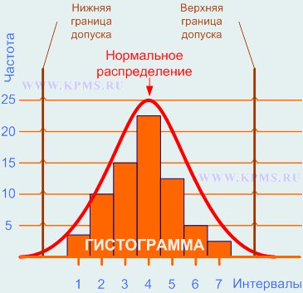
Гистограммы
Гистограмма — (histogram) График распределения частот, который строится при помощи прямоугольников, чья площадь пропорциональна частоте нахождения данной величины в интервале, на котором построен данный прямоугольник.

Slide 5
Гистограммы
Сильные стороны гистограммы, как инструмента контроля качества, заключаются в ее наглядности, простоте, возможности быстро представить вид распределения большого числа данных. Также гистограмма показывает взаимосвязь изменения контролируемых параметров по отношению к инженерным спецификациям.
К недостаткам можно отнести – отсутствие возможности количественно оценить стабильность процесса, отсутствие привязки ко времени, необходимость большого числа данных для точной оценки структуры распределения, возможность различного толкования результатов, некоторая субъективность в представлении формы распределения.

Slide 6
Гистограммы
Анализ гистограммы яркости стал привычным делом во время редактирования фотографий в графическом редакторе. Гистограмма яркости, которую для краткости обычно называют просто "гистограмма", помогает оценить общее качество фотографии на основе математической интерпретации тонального диапазона изображения в виде специальной диаграммы.
Гистограмма яркости изображения - столбчатая диаграмма, отображающая количество пикселей изображения (по вертикали), имеющих заданный уровень яркости (по горизонтали).
Т. е. гистограмма яркости представляет собой график, который показывает, какие оттенки присутствуют в изображении. Диапазон оттенков изображения представлен в виде последовательности вертикальных линий, расположенных слева направо от самого темного до самого светлого. Высота каждой линии показывает, сколько в изображении пикселей соответствующего оттенка.

Slide 7
Гистограммы
Гистограмма является вспомогательной функцией для оценки качества фотографии.
Слева на графике отображаются темные участки снимка - тени. Справа - светлые участки. Если подъемы расположены примерно симметрично, ближе к центру гистограммы, то изображение хорошо сбалансировано. Если подъемы смещены влево или вправо относительно центра, то это является показателем того, что изображение, соответственно, слишком темное или светлое. В таком случае нужно в меню Levels редактора Photoshop переустановить конечную точку для черного или белого цвета (фото 1 и 2).

Slide 8


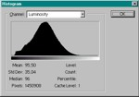
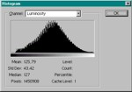
Гистограммы
Фото 1. Подъем на гистограмме смещен влево, то есть фотография затемнена. Возможно, это связано с недодержкой при съемке.
Фото 2.
После смещения конечной точки гистограмма "отцентрировалась", и изображение стало реалистичнее.

Slide 9

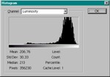
Гистограммы
Конечно, "слишком темное" или "слишком светлое" изображение не обязательно является свидетельством брака, а может быть вызвано объективными условиями композиции, объектом съемки. Например, гистограмма зимнего пейзажа объективно не может иметь подъемы, сгруппированные в центральной части (фото 3).
Фото 3.
Гистограмма зимнего пейзажа
по понятным причинам смещена вправо

Slide 10

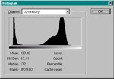
Гистограммы
В некоторых случаях гистограмма может иметь всплески как в правой, так и в левой своей части, что говорит о наличии в кадре максимально темных и максимально светлых областей. Это бывает, когда фотография очень контрастна или имеет ярко выраженную игру света и тени, как видно из примера на фото 4, и ничего плохого тут, естественно, нет.
Фото 4.
Фотография имеет ярко выраженную игру света и тени, что отражается в виде двух пиков на гистограмме.

Slide 11

Контроль качества изделий с помощью гистограмм
Notes:
11

Slide 12
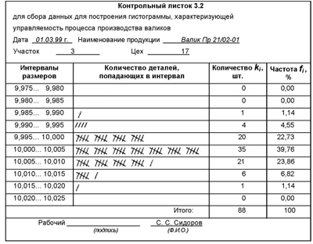
Гистограммы
Контроль качества
Рассмотрим порядок построения гистограммы, характеризующей управляемость процесса производства валиков, с использованием данных приведенного ниже контрольного листка.

Slide 13

Гистограммы
Контроль качества
Вычисление диапазона данных (выборочного размаха) R = xmax - xmin где хmax — наибольшее наблюдаемое значение; хmin — наименьшее наблюдаемое значение. В нашем случае хmax = 10,020 мм, хmin = 9,985 мм, т. е. R = 10,020 - 9,985 = 0,035 мм = 35 мкм. Определение количества интервалов n на гистограмме часто осуществляют по формуле Стерджесса:
либо где N— общее количество собранных данных в выборке.

Slide 14
Гистограммы
Контроль качества
По данным рассматриваемого нами контрольного листка N = 88, соответственно n = 1 + 3,322 lg 88 = 7,46 ≈ 7.
Определение размеров интервалов осуществляют так, чтобы размах, включающий максимальное и минимальное значения, делился на интервалы равной ширины. Для получения ширины интервалов h = R/n размах R делят на полученное выше количество интервалов n. В нашем случае h = 0,035 мм / 7 = 0,005 мм = 5 мкм. Внимание! Желательно, чтобы размер интервала был не менее двух делений шкалы измерительного прибора (в рассматриваемом примере данные контрольного листка были получены с использованием микрометрической головки часового типа с ценой деления 1 мкм, т. е. один интервал соответствует пяти делениям шкалы прибора).

Slide 15

Гистограммы
Контроль качества
Определение границ интервалов. Сначала определяют нижнюю границу первого интервала и прибавляют к ней ширину этого интервала, чтобы получить границу между первым и вторым интервалами. Далее продолжают прибавлять найденную ширину интервала h к предыдущему значению для получения второй границы, затем третьей и т. д. После завершения такой работы можно удостовериться, что верхняя граница последнего интервала совпадает с максимальным значением хmax.
Вычисление частот.
В третий столбец таблицы контрольного листка вносят количество k_{i} валиков, попавших в каждый интервал. По результатам наблюдений, отмеченных черточками во втором столбце этой таблицы, подсчитывают общее количество наблюдений (в нашем случае N = 88), а затем в четвертый столбец записывают относительные частоты, выраженные в процентах и подсчитанные по формуле

Slide 16
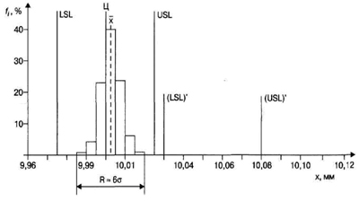
Гистограммы
Контроль качества
Построение графика гистограммы
Пользуясь шириной интервалов как основанием, строят прямоугольники, высота каждого из которых равна частоте попадания результатов наблюдений в соответствующий интервал. На график наносят линию, представляющую среднее арифметическое значение R а также линии, представляющие границы поля допуска, если они имеются.
нижняя граница поля допуска LSL = 9,975 мм;
верхняя граница поля допуска USL = 10,025 мм;
середина поля допуска (целевое значение) Ц= (LSL + USL) /2 = (10,025 + 9,975) / 2 = 10,000 мм;

Slide 17
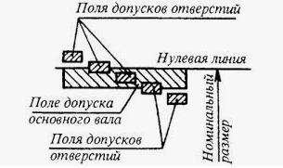
Гистограммы
Контроль качества
Поле допуска — поле, ограниченное наибольшим и наименьшим предельными размерами и определяемое величиной допуска и его положением относительно номинального размера. При графическом изображении поле допуска заключено между двумя линиями, соответствующими верхнему и нижнему отклонениям относительно нулевой линии.

Slide 18

Гистограммы
Контроль качества
Обозначим дополнительные (гипотетические) значения
нижней (LSL)'
и верхней (USL)' границ поля допуска, (потребуются далее).
По имеющимся данным могут быть вычислены следующие величины, характеризующие качество процесса производства валиков: оценка индекса пригодности процесса удовлетворяет технический допуск без учета положения среднего значения:

Slide 19
Гистограммы
Контроль качества
Если Рр>1, то ширина гистограммы укладывается в пределах ширины поля допуска, т. е. процесс является управляемым; точнее имеется возможность осуществить процесс так, что 99,73 % изделий будут попадать в пределы поля допуска;
если Рр < 1, то процесс является неуправляемым, так как размеры части изделий неизбежно будут выходить за пределы поля допуска.
Большинство российских заводов работают при значениях Рр ~ 0,95 ... 1,3, а японским специалистам по управлению качеством продукции во многих случаях удается поддерживать на своих предприятиях значения индекса пригодности процессов Рр ~ 1,5 ... 4,0, что позволяет ограничить дефектность продукции единицами бракованных изделий на миллион выпускаемых изделий.

Slide 20
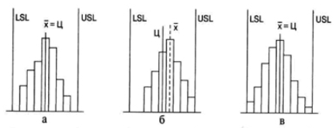
Гистограммы
Контроль качества
Использование гистограмм при оценке и анализе качества процессов (1)
На рисунке а) левая и правая стороны гистограммы симметричны, следовательно, форма гистограммы удовлетворительна. Если сравнить ширину гистограммы с шириной поля допуска, то она составляет приблизительно 3/4 (что соответствует Рр ~ 1,33), т. е. в поле допуска имеется достаточный запас. Поскольку центр распределения и центр Ц поля допуска совпадают (что соответствует к ~ 0 и Ррк ~ 1,33), то качество партии деталей находится в удовлетворительном состоянии. Таким образом, в данной ситуации технологическая операция не нуждается в корректировке.

Slide 21
Гистограммы
Контроль качества
Использование гистограмм при оценке и анализе качества процессов (2)
На рис. б) гистограмма сдвинута вправо. В связи с этим имеется опасение, что среди деталей могут находиться некондиционные единицы (выходящие за пределы допуска). В этом случае необходимо проверить, не вносят ли систематическую ошибку используемые средства измерения. Если средство измерения находится в удовлетворительном состоянии, следует продолжить изготовление деталей, отрегулировав технологическую операцию так, чтобы центр гистограммы совпадал с центром Ц поля допуска.

Slide 22
Гистограммы
Контроль качества
Использование гистограмм при оценке и анализе качества процессов (3)
На рис. в) центр гистограммы совпадает с центром поля допуска (правильно). Однако поскольку ширина гистограммы, характеризующая реальный разброс значений контролируемого показателя, совпадает с шириной поля допуска, то имеется опасение, что со стороны верхнего и нижнего допуска могут появиться некондиционные детали. Следовательно, чтобы сузить ширину гистограммы, необходимо принять меры для обследования технологической операции с точки зрения точности оборудования, условий обработки, технологической оснастки и т. д. В случае невозможности найти техническое решение по данному вопросу рекомендуется (если есть такая возможность) расширить допуск, так как требования к качеству деталей в данном случае трудновыполнимы.

Slide 23
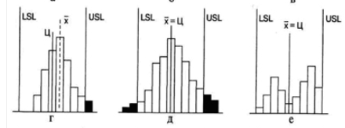
Гистограммы
Контроль качества
Использование гистограмм при оценке и анализе качества процессов (4)
На рис. г) центр гистограммы смещен, причем выход одного интервала гистограммы за верхнюю границу допуска USL свидетельствует о наличии дефектных деталей. Кроме того, поскольку ширина гистограммы и ширина поля допуска почти одинаковы, необходимо срочно отрегулировать технологическую операцию, переместив центр гистограммы в центр поля допуска Ц. либо уменьшить ширину гистограммы, либо изменить допуск.

Slide 24
Гистограммы
Контроль качества
Использование гистограмм при оценке и анализе качества процессов (5)
На рис. д) центр гистограммы совпадает с центром поля допуска, но так как ширина гистограммы превышает ширину поля допуска, то обнаруживаются детали несоответствующего качества, о чем свидетельствует выход гистограммы за обе стороны поля допуска. В этом случае целесообразно реализовать рассмотренные выше меры.

Slide 25
Гистограммы
Контроль качества
Использование гистограмм при оценке и анализе качества процессов (6)
На рис. е) в гистограмме имеются два пика, хотя образцы деталей взяты из одной партии. Это явление объясняется либо тем, что исходный материал для деталей был двух разных сортов, либо в процессе изготовления деталей была изменена настройка оборудования, либо тем, что в одну партию включили детали, обработанные на двух разных станках. Очевидно, следует провести расслоение (стратификацию) гистограммы, т. е. разбить ее на две.

Slide 26
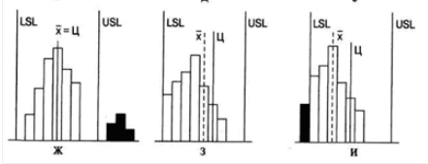
Гистограммы
Контроль качества
Использование гистограмм при оценке и анализе качества процессов (7)
На рис. ж) главные характеристики гистограммы (ширина и центр) в норме, однако значительная часть деталей выходит за верхний предел допуска и, отделяясь, образует обособленный «островок». Детали в этом «островке», возможно, представляют часть тех деталей несоответствующего качества, которые вследствие небрежности были перемешаны с доброкачественными в общем потоке. В данной ситуации необходимо принять меры для выяснения самых различных и внезапно возникающих обстоятельств, должным образом объясняющих причину этого явления.

Slide 27
Гистограммы
Контроль качества
Использование гистограмм при оценке и анализе качества процессов (8)
На рис. з) центр распределения смещен к нижнему пределу допуска. Так как левая сторона гистограммы на границе нижнего предела допуска имеет вид «отвесного берега», можно сделать заключение, что фактически это была партия, которую предварительно рассортировали из-за наличия в ней деталей несоответствующего качества в левой стороне гистограммы (т. е. выходящих за нижний предел допуска) или же детали несоответствующего качества левой стороны при выборочном контроле умышленно распределили как годные для включения в пределы допуска. Следовательно, необходимо выявить причину, которая могла повлечь за собой данное явление.

Slide 28
Гистограммы
Контроль качества
Использование гистограмм при оценке и анализе качества процессов (9)
На рис. и) показан случай, аналогичный варианту «з». Возможно, что используемое измерительное средство было неисправно. В связи с этим необходимо обратить внимание на калибровку (поверку) измерительного средства, равно как и на повторное обучение правилам выполнения измерений.

Slide 29
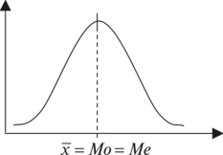
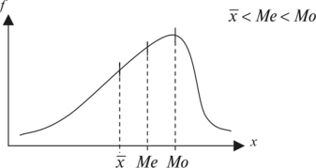
Гистограммы
В какую школу отдать ребенка?
ЕГЭ по математике – 100 заданий по 1 баллу, так распределились баллы учеников трех разных школ:

Slide 30
Импорт-Экспорт данных в R
Notes:
30

Slide 31
Импорт-Экспорт данных в R
Ввод/ вывод данных в/из R файла
a <- 1:10
> b <- 2:20
> c <- 3:30
> save(a, b, c, file="G:\\student\\Big_Data\\dumData.R")
> load("G:\\student\\Big_Data\\dumData.R")
> a
[1] 1 2 3 4 5 6 7 8 9 10

Slide 32
Импорт-Экспорт данных в R
Ввод/ вывод данных в/из CSV файла
> var1 <- 1:5
> var2 <- (1:5) / 10
> var3 <- c("R", "and", "Data Mining", "Examples", "Case Studies")
> df1 <- data.frame(var1, var2, var3)
> names(df1) <- c("VariableInt", "VariableReal", "VariableChar")
> write.csv(df1, "data/myData.csv", row.names = FALSE)
> df2 <- read.csv("data/myData.csv“, encoding="UTF-8" )
> print(df2)
VariableInt VariableReal VariableChar
1 1 0.1 R
2 2 0.2 and
3 3 0.3 Data Mining
4 4 0.4 Examples
5 5 0.5 Case Studies

Slide 33
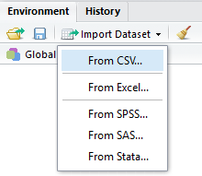
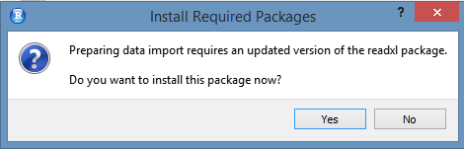
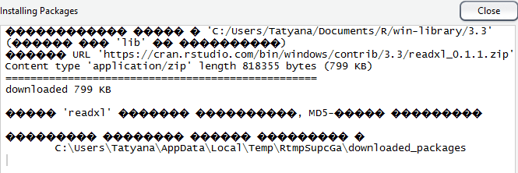
Импорт-Экспорт данных в R

Slide 34
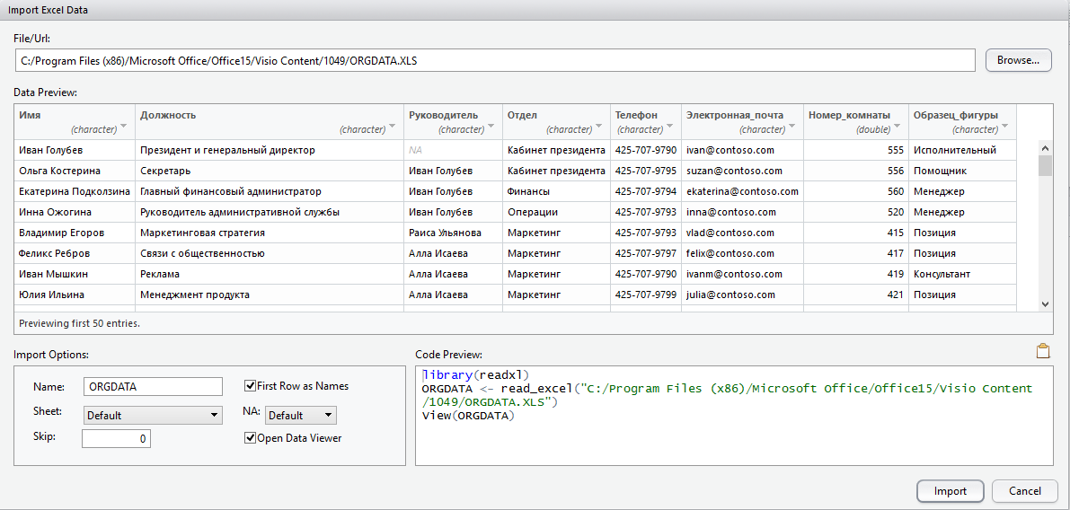
Импорт-Экспорт данных в R

Slide 35
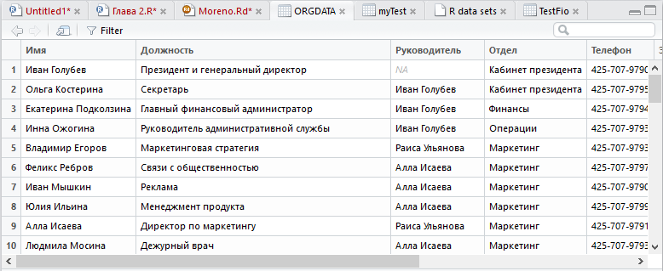
Импорт-Экспорт данных в R

Slide 36
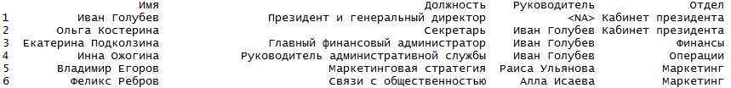
Импорт-Экспорт данных в R
Ввод данных из xls файла
>install.packages(pkgs="readxl")
>library(readxl)
> ORGDATA <-read_excel("C:/ORGDATA.XLS")
> print(ORGDATA)

Slide 37
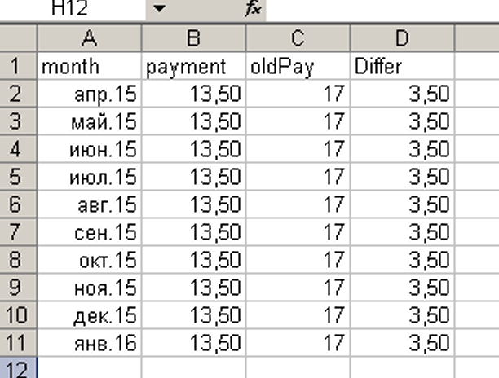
Импорт-Экспорт данных в R
Ввод данных из xls файла
> print(df2)
month payment oldPay Differ
Apr-15 13.5 17 3.5
May-15 13.5 17 3.5
Jun-15 13.5 17 3.5
Jul-15 13.5 17 3.5
Aug-15 13.5 17 3.5
Sep-15 13.5 17 3.5
Oct-15 13.5 17 3.5
Nov-15 13.5 17 3.5
Dec-15 13.5 17 3.5
Jan-16 13.5 17 3.5
myData.xls

Slide 38
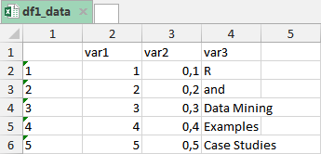
Импорт-Экспорт данных в R
Вывод данных в xls файл
>install.packages(openxlsx);library("openxlsx")
> write.xlsx(df1, "df1_data.xlsx", sheetName="Sheet1")
df1.xls
VariableInt VariableReal VariableChar
1 1 0.1 R
2 2 0.2 and
3 3 0.3 Data Mining
4 4 0.4 Examples
5 5 0.5 Case Studies

Slide 39
Boxplot
Notes:
39

Slide 40
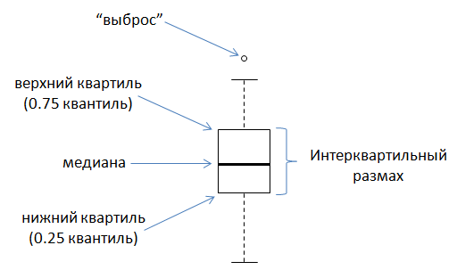
Boxplot
В R (и не только) для построения диаграмм размахов служит функция boxplot(). Строение получаемых при помощи этой функции "ящиков с усами" представлено ниже:
Таким образом, в отличие от других статистических программ, в R при построении диаграмм размахов используются устойчивые (робастные) оценки центральной тенденции (медиана) и разброса (интерквартильный размах, ИКР). Верхний "ус" простирается от верхней границы "ящика" до наибольшего выборочного значения, находящегося в пределах расстояния 1.5 х ИКР от этой границы. Аналогично, нижний "ус" простирается от нижней границы "ящика" до наименьшего выборочного значения, находящегося в пределах расстояния 1.5 х ИКР от этой границы.

Slide 41
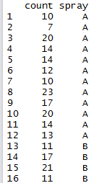
Boxplot
Особенности использования функции boxplot() рассмотрим на примере данных, полученных в ходе эксперимента по изучению эффективности шести видов инсектицидных средств. Каждым из этих средств обработали по 12 растений, после чего подсчитали количество выживших на растениях насекомых. Данные этого эксперимента входят в состав стандартного набора данных R и доступны по команде data(InsectSprays). В таблице InsectSprays имеется два столбца - count, содержащий результаты подсчета насекомых, и spray, содержащий коды инсектицидных средств (от А до F):
>data(InsectSprays)
>head(InsectSprays)

Slide 42
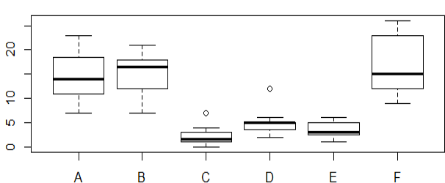
Boxplot
>boxplot(count ~ spray, data = InsectSprays)
Обратите внимание на то, как были указаны переменные для построения графика - в виде т.н. формулы: count ~ spray. Это стандартный способ, используемый в R для формулировки статистических моделей. По левую сторону от знака ~ ("тильда") указывается зависимая переменная, по правую - предикторы.

Slide 43
Boxplot
Как видим, количество насекомых, выживших на растениях, обработанных инсектицидами C, D и E было наиболее низким, что говорит о высокой эффективности этих средств по сравнению с тремя другими средствами. На растениях, обработанных средствами C и D, были отмечены необычно высокие количества насекомых (см. точки над "усами"). Однако для насекомых характерно пятнистое пространственное распределение и поэтому вряд ли эти необычно высокие наблюдения являются истинными.

Slide 44
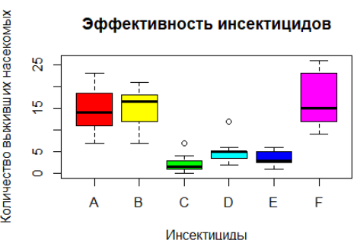
Boxplot
Можно поработать над автоматически построенным графиком и несколько улучшить его внешний вид. Например, можно добавить заголовки осей и самого рисунка (аргументы xlab, ylab и main), а также закрасить "ящики" каким-нибудь цветом (аргумент col) или разными цветами:
boxplot(count ~ spray, xlab = "Инсектициды",
ylab = "Количество выживших насекомых",
main = "Эффективность инсектицидов", col = rainbow(6), data = InsectSprays)

Slide 45
Boxplot
Подобно функции plot(), функция boxplot() обладает большим числом управляющих аргументов.
Например, используя аргумент log можно изобразить данные на логарифмической шкале.
Аргумент varwidth (от variable - переменная, и width - ширина) позволяет сделать так, что ширина "ящиков" будет пропорциональна квадратному корню из числа наблюдений в каждой группе (для этого необходимо использовать varwidth = TRUE). Это может оказаться полезной опцией для визуализации выборок, значительно различающихся по размеру (в нашем примере смысла в varwidth = TRUE не было бы, поскольку в каждой группе имеется по 12 наблюдений).
Аргумент horizontal со значением TRUE позволяет изобразить "ящики" горизонтально (см. ниже). Подробнее об аргументах boxplot() можно узнать из файла помощи по этой функции (доступен по команде ?boxplot).

Slide 46
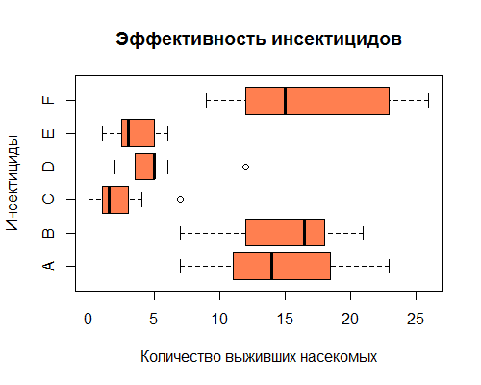
Boxplot
boxplot(count ~ spray, xlab = "Инсектициды",
ylab = "Количество выживших насекомых",
main = "Эффективность инсектицидов", col = "coral",
horizontal = TRUE, data = InsectSprays)

Slide 47
Boxplot
Интересно, что построить диаграммы размаха можно не только при помощи специализированной функции boxplot(), но также и функции plot() - например, по команде plot(count ~ spray, data = InsectSprays).
Дело в том, что функция plot() очень "смышленая" - она автоматически распознает, что переменная count является количественной, а spray - номинальной, и поэтому начинает вести себя как boxplot().

Slide 48
Графический вывод в R
Notes:
48

Slide 49
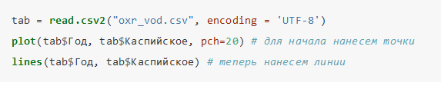

Оформление графического вывода в R
Линейные графики
Линейные графики отражают связь между зависимой и независимой переменной. Существует два способа нанесения линий на график: явное рисование линий поверх уже построенного графика с помощью функции lines(), или создание нового линейного графика с помощью функции plot() с дополнительным параметром type.
Для иллюстрации принципов работы первого способа откроем данные по объему сброса загрязненных сточных вод по морям России (млрд куб. м):

Slide 50
Оформление графического вывода в R
Стандартные датасеты в R
Библиотека наборов данных поставляется с базой R, что означает, что вам не нужно явно загружать библиотеку. R включает в себя большое количество наборов данных, которые вы можете использовать.
Можно загрузить набор данных из этой библиотеки, набрав:
data(DataSetName)
Например, чтобы загрузить очень часто используемый набор данных iris: data(iris)
Чтобы увидеть список наборов данных, доступных в этой библиотеке, вы можете ввести:
# list all datasets in the package
library(help = "datasets")

Slide 51
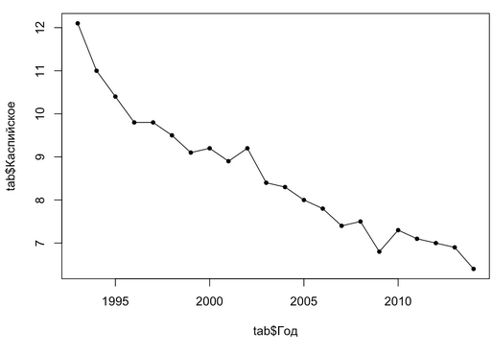
Оформление графического вывода в R
Линейные графики
По умолчанию функция plot() рисует именно точки. Однако если точки не нужны, а достаточно только линий, или требуется иной подход к построению графиков, можно задать параметр type =, который принимает следующие значения:
"p" for points,
"l" for lines,
"b" for both,
"c" for the lines part alone of “b”,
"o" for both ‘overplotted’,
"h" for ‘histogram’ like (or ‘high-density’) vertical lines,
"s" for stair steps,
"S" for other steps, see ‘Details’,
"n" for no plotting.

Slide 52


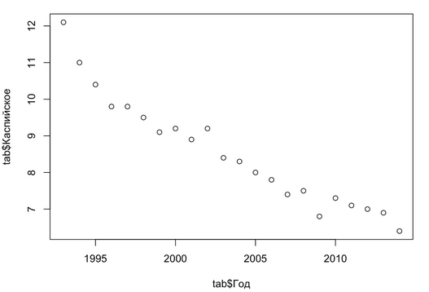
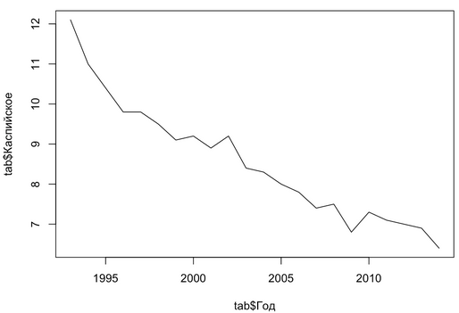
Оформление графического вывода в R
Линейные графики

Slide 53


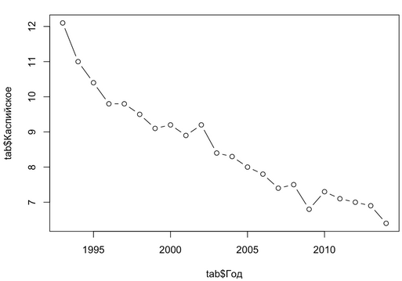
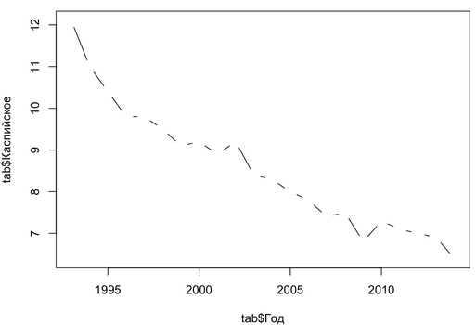
Оформление графического вывода в R
Линейные графики

Slide 54
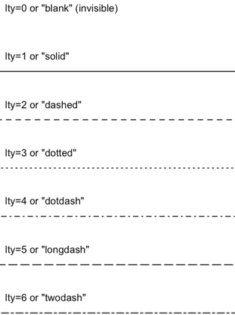
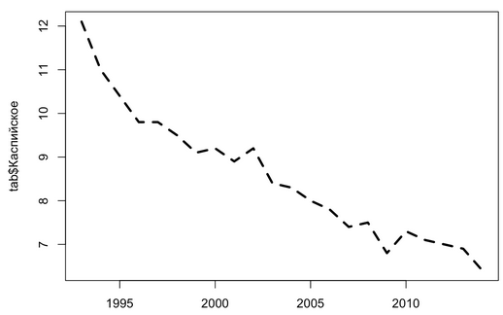
Оформление графического вывода в R
Толщину и тип линии можно изменить, используя параметры lwd = и lty = соответственно. Работают они аналогично параметрам pch и cex для точечных символов. Типов линий по умолчанию в стандартной библиотеке R не так много, но в сочетании с цветовым кодированием и толщиной их оказывается вполне достаточно:

Slide 55
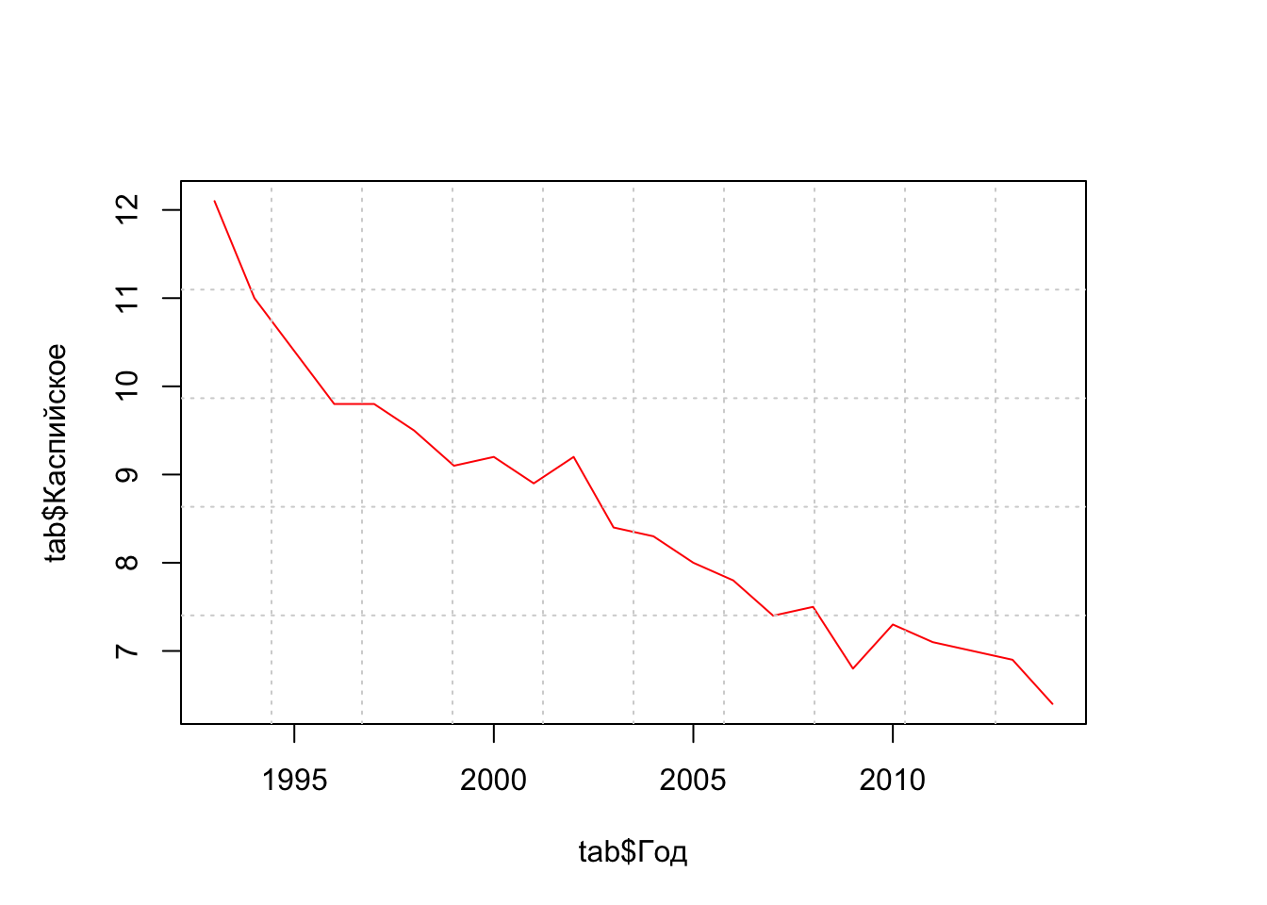
Оформление графического вывода в R
К графику можно добавить сетку:
plot(tab$Год, tab$Каспийское, type = "l", col = "red")
grid(10, 5)

Slide 56
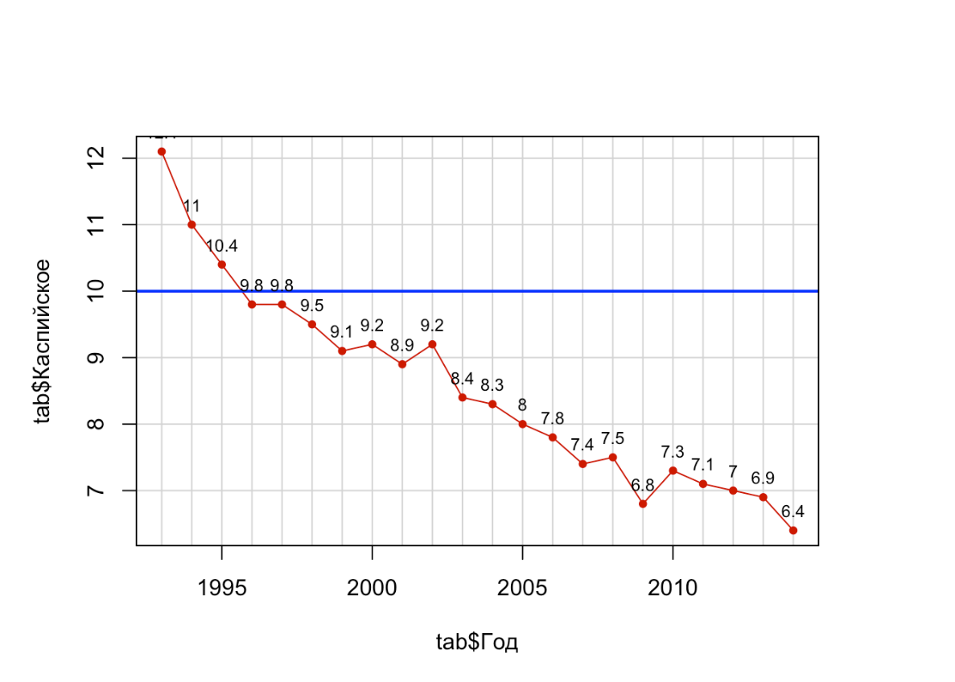
Оформление графического вывода в R
Аннотации данных добавляются на график с помощью функции text().
В качестве трех обязательных аргументов ей необходимо передать координаты точек размещения текста, и вектор подписей. Также полезным будет указать параметр pos=, отвечающий за размещение аннотации относительно точки. Значения pos, равные 1, 2, 3 и 4, соответствуют размещению снизу, слева, сверху и справа от точки:
text(tab$Год, tab$Каспийское,
labels = tab$Каспийское, cex = 0.75, pos = 3)

Slide 57
Оформление графического вывода в R
Линейные графики (совмещение)
Часто бывает необходимо совместить на одном графике несколько рядов данных. Для этого можно поступить двумя путями:
Нарисовать один ряд данных c помощью функции plot(), а затем добавить к нему другие ряды с помощью функций points() и lines().
Нарисовать пустой график, а затем добавить к нему все ряды данных с помощью функций points() и lines().
При совмещении нескольких рядов данных на одном графике в первом же вызове функции plot() необходимо заложить диапазон значений по осям X и Y, охватывающий все ряды данных. В противном случае будет учтен только разброс значений первого ряда данных, и остальные ряды могут не поместиться в поле графика.

Slide 58
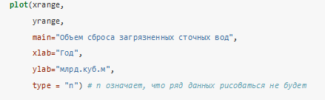
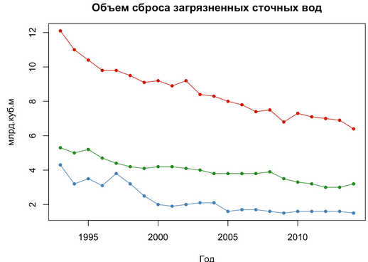
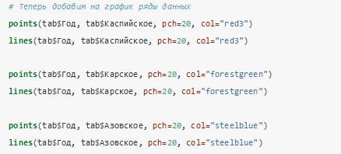
Оформление графического вывода в R
Линейные графики (совмещение)
# Построим пустой график, охватывающий полный диапазон данных, и имеющий все необходимые сопроводительные элементы:

Slide 59
Оформление графического вывода в R
Легенда к графику размещается с помощью функции legend().
Эта функция принимает несколько аргументов, включая: местоположение, заголовок, названия элементов, графические параметры.
Местоположение может быть задано координатами (x,y)(x,y) в системе координат графика, но удобнее пользоваться следующими предопределенными константами: "bottomright", "bottom", "bottomleft", "left", "topleft", "top", "topright", "right", "center".
Чтобы в легенде появились точки, необходимо задать параметр pch=. Для линейной легенды, следует задать, соответственно, параметр lty = и/или lwd =. Каждый из этих параметров должен быть вектором по количеству элементов легенды:

Slide 60
Оформление графического вывода в R
par(mar = margins.default)
# Найдем ограничивающий прямоугольник вокруг всех рядов данных xrange = range(tab$Год)
yrange = range(tab$Каспийское, tab$Карское, tab$Азовское)
# Построим пустой график с разметкой осей и всеми заголовками
plot(xrange, yrange, type="n", main="Объем сброса загрязненных сточных вод", xlab="Год", ylab="млрд.куб.м",
cex.axis=0.8, cex.lab=0.7, cex.main=0.9,
col.lab = "grey50", fg = "grey40")
# Добавим на график сетку координат
grid()

Slide 61
Оформление графического вывода в R
# Добавим на график данные
points(tab$Год, tab$Каспийское, pch=20, col="red3")
lines(tab$Год, tab$Каспийское, pch=20, col="red3")
points(tab$Год, tab$Карское, pch=20, col="forestgreen")
lines(tab$Год, tab$Карское, pch=20, col="forestgreen")
points(tab$Год, tab$Азовское, pch=20, col="steelblue")
lines(tab$Год, tab$Азовское, pch=20, col="steelblue")
# Определим положение, названия и цвета:
main = "Море" location = "topright" labels = c("Каспийское", "Карское", "Азовское")
colors = c("red3", "forestgreen", "steelblue")
# Если цвет передать в параметр fill, то по умолчанию # нарисуются цветовые плашки:
legend(location, labels, title = main, fill=colors)

Slide 62
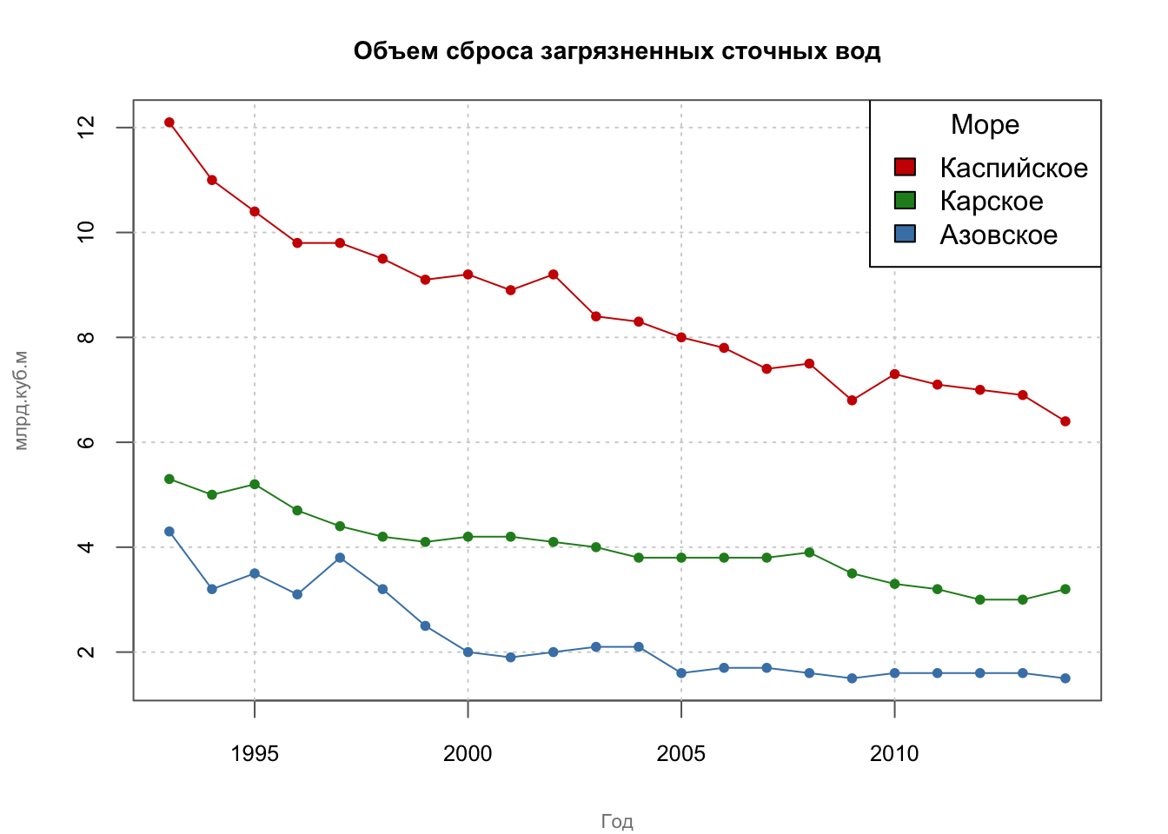
Оформление графического вывода в R

Slide 63
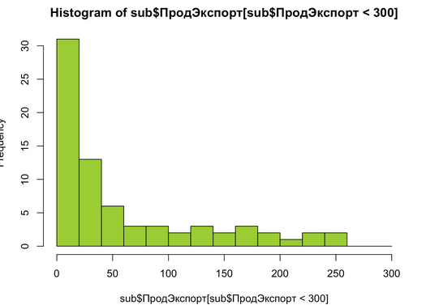
Оформление графического вывода в R
Дополнительные возможности
Здесь мы рассматриваем региональную статистику Росстата: экспорт/импорт продукции по регионам России (млн долл. США)
При построении гистограммы (как и любого другого типа графика) можно использовать не весь массив данных, а только его подмножество Например, можно посмотреть гистограмму только для субъектов с объемом экспорта менее 300:

Slide 64

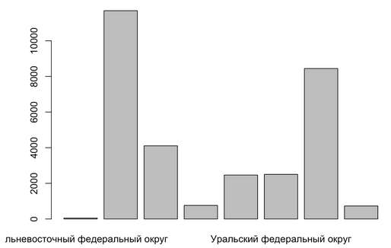
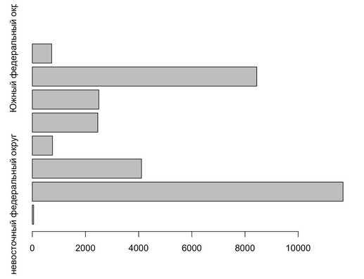
Оформление графического вывода в R
Столбчатые графики
Столбчатые графики — barplot — отображают вектор числовых данных в виде столбиков. Это простейший вид графика (наряду с dotchart), который используется для сравнения абсолютных величин. Для построения необходимо вызвать функцию barplot() и передать ей столбец таблицы:
# при наличии длинных подписей удобнее столбчатую диаграмму разместить горизонтально, используя параметр horiz = TRUE.

Slide 65
Оформление графического вывода в R
Столбчатые графики
Чтобы развернуть подписи перпендикулярно столбцам, следует использовать параметр las =. Справка__R говорит нам о том, что этот параметр дает следующее поведение подписей:
0: всегда параллельно осям (по умолчанию),
1: всегда горизонтально,
2: всегда перпендикулярно осям,
3: всегда вертикально.
Содержимое подписей часто не помещается в поле графика. Проблема в том, что вокруг любого графика резервируются поля ограниченного размера для размещения подписей координат и т.д. Автоматически эти поля не пересчитываются, зарезервировать их — наша задача.
Наберите в консоли ?par. Откроется список всевозможных графических параметров, которые управляют компоновкой и порядком построения графиков. Эти параметры можно установить, вызвав функцию par(). Все дальнейшие вызовы инструкций построения графиков будут учитывать установленные параметры.

Slide 66


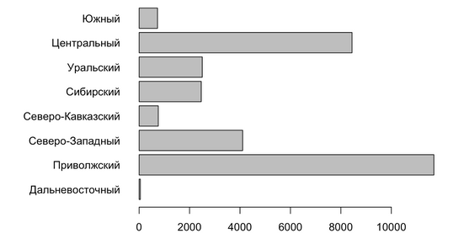
Оформление графического вывода в R
Столбчатые графики
Нам также понадобится параметр mar = — он отвечает за установку полей в условных единицах. Есть также параметр mai =, который позволяет установить поля графика в дюймах. Обратите внимание на то, что означают параметры этой функции:
Поскольку в нашем примере проблемы возникают с левым полем, необходимо увеличить второй параметр.
Так быть не должно

Slide 67
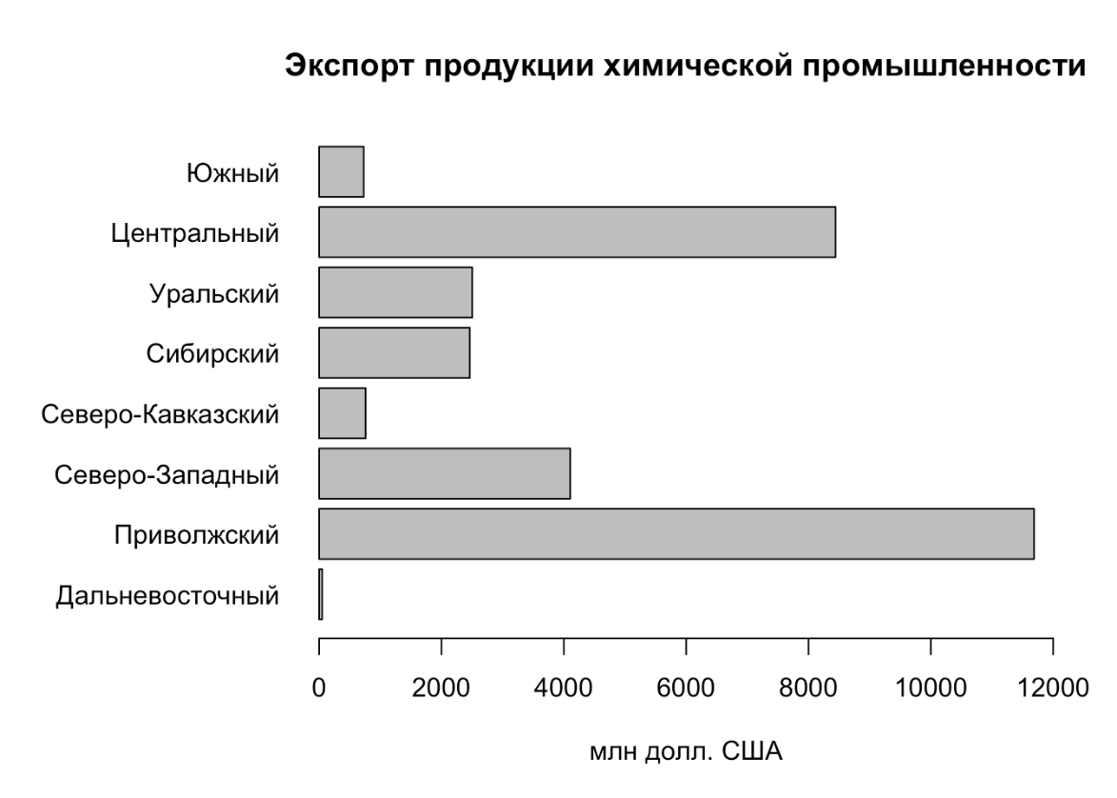
Оформление графического вывода в R
Столбчатые графики
# Чтобы увеличить диапазон оси X, можно использовать параметр xlim = c(min, max):
barplot(okr$ХимЭкспорт, names.arg = names,
main = "Экспорт продукции химической промышленности",
xlab = "млн долл. США",
horiz = TRUE, las = 1,
xlim = c(0,12000))

Slide 68
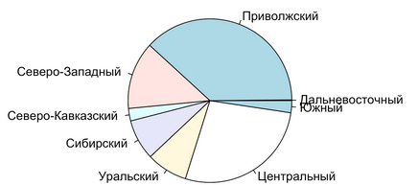
Оформление графического вывода в R
Круговые (секторные) диаграммы
Круговые диаграммы (англ. piechart) строятся с помощью функции pie():
Экспорт продукции химической промышленности по округам

Slide 69
Оформление графического вывода в R
Круговые (секторные) диаграммы
# в каждую метку можно добавить процент данного округа в общей массе. Для этого его нужно сначала посчитать и затем округлить:
percentage = 100 * okr$ХимЭкспорт / sum(okr$ХимЭкспорт)
percentage = round(percentage, digits = 1)
Можно присоединить проценты к названиям округов, добавив обрамляющие скобки. Чтобы функция paste не добавляла пробелы между присоединяемыми строками, необходимо задать параметр sep = , передав ему пустую строку — " ":
names2=paste(names, " (", percentage, "%)", sep = "")
# Используем для аннотирования круговых секторов:
pie(okr$ХимЭкспорт, names2, main = "Доля федеральных округов в экспорте продукции химической промышленности")

Slide 70
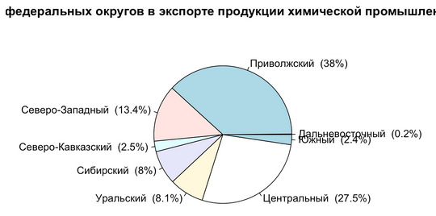
Оформление графического вывода в R
Круговые (секторные) диаграммы
Так быть не должно
Чтобы перенести часть заголовка на вторую строку, вы можете использовать управляющий символ перевода строки \n, вставив его в требуемое место

Slide 71
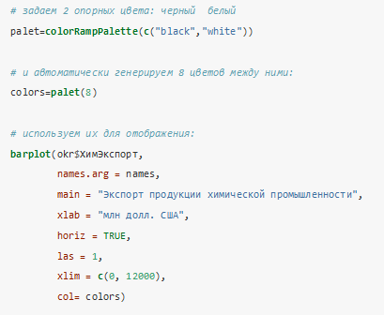
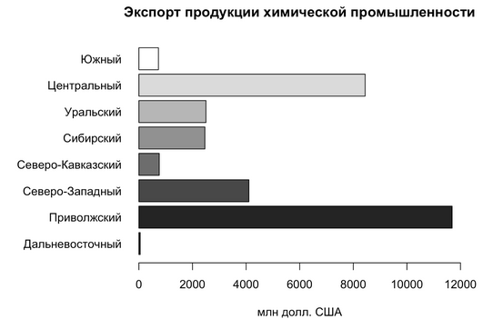
Оформление графического вывода в R
Изменение окраски
Вещь, которой совершенно необходимо уметь пользоваться при работе с цветом в R — это цветовые палитры. Палитры чрезвычайно удобны, когда необходимо сгенерировать множество цветов, зная лишь основные оттенки. Для этого нужно создать палитру, используя функцию colorRampPalette():

Slide 72
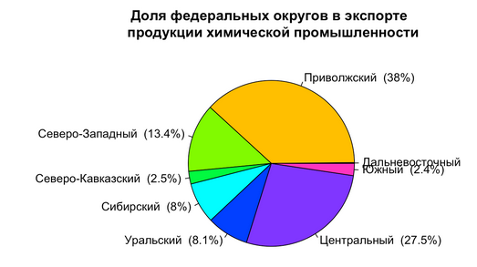
Оформление графического вывода в R
Изменение окраски
pie(okr$ХимЭкспорт, names2, main = "Доля федеральных округов в экспорте \n продукции химической промышленности", col=rainbow(length(names2)))
В R существует множество стандартных палитр, их список можно найти в справке и документации. Наиболее полезные из них:
colors()
gray()
rainbow()
heat.colors()
topo.colors()
terrain.colors()

Slide 73
Оформление графического вывода в R
Обязательные требования к отчету и графикам ЛР3:
Исходные данные
Графики должны иметь:
Легенду
Название
Подписи осей
Подрисуночные подписи (Рис.1 Круговая диаграмма достижений китайских спортсменов 1-3 места)
Каждый график сопровождается пояснением: С каждой последующей олимпиадой китайские спортсмены увеличивают количество призовых мест в общем зачете.

Slide 74


Тестирование гипотез в статистике
Гипотеза – предположение о свойстве популяции (каком-либо параметре, форме распределения…).
Тестирование гипотезы (hypothesis testing) – процедура, в которой мы решаем, принять гипотезу («accept») или отвергнуть (reject).
Предполагается, что мы формулируем гипотезу ДО сбора данных.
Пример:
Мы хотим знать, являются ли Студенты ФКТиПМ случайной выборкой из популяции с IQ μ=100.
?
Примечание. При значительном объеме выборки можно ожидать, что выборочное среднее не будет заметно отличаться от генерального среднего.

Slide 75





Для справки
IQ рейтинг стран*
Точные и естественные науки здесь изучаются особенно тщательно, а в рейтинге образования Гонконг уступил только Финляндии. Популярность набирают школы, которые предлагают ученикам свободное от уроков время тоже проводить за учебой.
США, Европа 98
*Источник: http://www.molomo.ru/test/iq-test/index2.php?a=country

Slide 76



Студенты ФКТиПМ– случайная выборка из популяции с IQ = 100?
Очевидно, ДА
Надо бы придумать какой-то критерий, когда сказать ДА, когда - НЕТ
Различия неочевидны
Очевидно, НЕТ

Slide 77
Тестирование гипотез в статистике
Гипотеза формулируется о свойствах ПОПУЛЯЦИИ = генеральной совокупности, (предположения о самой выборке легко проверить).
Опровергнуть гипотезу в принципе легче, чем подтвердить (может, верна наша гипотеза, а может – другая, близкая).
Формулируем ДВЕ взаимоисключающие гипотезы:
H₀ (нулевая гипотеза, null hypothesis) – её мы собираемся опровергать; обычно говорит, что нет различий, нет эффекта, нет изменений…
H₁ (альтернативная гипотеза, alternative hypothesis) – её мы примем, если удастся отвергнуть H₀ .

Slide 78
Тестирование гипотез в статистике
Итак, нужен критерий, который позволит нам решить, отвергнуть ли Н₀, имея в руках нашу выборку.
Решение о том, принять или отвергнуть гипотезу принимается на основе статистики критерия (test statistic) – характеристики выборки.
Видов нулевых гипотез не так уж много, и для каждой придумана своя статистика.

Slide 79
Тестирование гипотез в статистике
Пример.
Мы хотим узнать, отличается ли IQ студентов ФКТиПМ от 100 – среднего уровня в стране?
H₀: μ =100;
H₁ : μ ≠100 г
μ – среднее в популяции студентов, которое, как мы думаем, равно 100

Slide 80
Тестирование гипотез в статистике
1-α
β
α
1-β
Ошибкой первого рода называется ошибка, состоящая в опровержении верной гипотезы.
Ошибкой второго рода называется ошибка, состоящая в принятии ложной гипотезы.
Заметим: ошибку 1-го рода можно сделать только отвергая Н₀, а ошибку 2-го рода – только «принимая» Н₀ (нельзя сделать одновременно обе ошибки).
И мощность нас интересует, в первую очередь, если мы не отвергли Н₀

Slide 81
Тестирование гипотез в статистике
ОШИБКА 1 рода: вероятность найти различия, где их нет.
(IQ студентов ФКТиПМ такое же, как у всех. Но нам показалось, глядя на выборку, что они отличаются от остальных).
Это – нездоровые сенсации, которые могут принести большой вред.
ОШИБКА 2 рода: вероятность не увидеть различий, где они есть.
(На самом деле Студенты ФКТиПМ намного умнее других! Но мы были слишком строги к себе и посчитали, что этих различий недостаточно.)
Это «близорукость», или «слепота» критерия, вред от неё не очень большой.
Шанс возникновения ошибки 2-го рода обозначается β;
а величина (1-β) называется мощностью критерия.

Slide 82
Тестирование гипотез в статистике
В большинстве практических ситуаций принято считать, что нулевая гипотеза Н₀ соответствует состоянию «по умолчанию» (естественному, наиболее ожидаемому положению вещей) — например, что обследуемый человек здоров, или что проходящий через рамку металлодетектора пассажир не имеет запрещённых металлических предметов. Соответственно, альтернативная гипотеза Н₁ обозначает противоположную ситуацию, которая обычно трактуется как менее вероятная, неординарная, требующая какой-либо реакции.
С учётом вышесказанного, ошибку первого рода часто называют ложной тревогой, ложным срабатыванием или ложноположительным срабатыванием. Если, например, анализ крови показал наличие заболевания, хотя на самом деле человек здоров, или металлодетектор выдал сигнал тревоги, сработав на металлическую пряжку ремня, то принятая гипотеза не верна, а следовательно совершена ошибка первого рода. Слово «ложноположительный» в данном случае не имеет отношения к желательности или нежелательности самого события.

Slide 83
Тестирование гипотез в статистике
Максимальный шанс (вероятность) допустить ошибку 1-го рода обозначается α (альфа). Это уровень значимости критерия; нулевую гипотезу отвергают, если наше значение p ниже уровня значимости, т. е., если p < α.
Следует принять решение относительно значения α прежде, чем будут собраны данные; обычно назначают условное значение 0,05, хотя можно выбрать более ограничивающее значение, например 0,01. Шанс допустить ошибку 1-го рода никогда не превысит выбранного уровня значимости, скажем α = 0,05, так как нулевую гипотезу отвергают только тогда, когда p< 0,05. Если обнаружено, что p > 0,05, то нулевую гипотезу не отвергнут и, следовательно, не допустят ошибки 1-го рода.
Мощность — это вероятность отклонения нулевой гипотезы, когда она ложна.

Slide 84
Тестирование гипотез в статистике
Ошибка 1-го рода (уровень значимости α):
Мы можем её КОНТРОЛИРОВАТЬ, например, можем задать минимальное различие между средними значениями, меньше которого, мы будем считать, что их нет, а больше – есть.
А задать такое расстояние нам помогают свойства нормального распределения (и его площади).
Обычно принимают α = 0.05.
Мощность (Power):
Вероятность НАЙТИ различия, когда они ЕСТЬ, что сродни мощности микроскопа.

Slide 85
Тестирование гипотез в статистике
Заметим, что в некоторых случаях нас интересуют отличия среднего значения от теоретического только в одну сторону (большую или меньшую).
Например, аспиранты прошли специальный курс занятий, и нет оснований предполагать, что они могут ухудшить знания.
Двусторонняя альтернатива
(two-tailed hypothesis)
H₀: μ = 100;
H₁ : μ ≠ 100
Односторонняя альтернатива
(one-tailed hypothesis)
H₀: μ ≤ 100;
H₁ : μ > 100
Применение односторонней альтернативы должно быть до сбора данных теоретически обосновано исходя из свойств переменной!

Slide 86
Общая схема тестирования гипотезы:
Формулируем Н₀ и Н₁. Строим распределения такие, как будто Н₀ верна:
распределение исследуемой переменной;
распределение параметра выборки;
распределение статистики критерия.
Устанавливаем условия, при которых мы отвергнем Н₀ – определяем:
уровень значимости;
односторонний или двусторонний будет тест;
критическое значение статистики критерия.
Считаем параметр выборки и статистику критерия для реальной выборки, сравниваем их с критическими значениями.
Интерпретируем результаты:
Можем ли мы отвергнуть Н₀? Т.е., достоверны ли результаты статистически?
Если да, достоверны ли они ПРАКТИЧЕСКИ?
это делает человек, а не компьютер

Slide 87




Литература
Обработка больших данных. Л5
Основы статистики. Анатолий Карпов. Институт биоинформатики. https://www.youtube.com/watch?v=ksdrNa_g11M

Slide 88
Литература
Обработка больших данных. Л5
Использование гистограмм при оценке и анализе качества процессов. https://biglibrary.ru/category38/book135/part20/

Slide 89
Вопросы к экзамену
Обработка больших данных. Л4
Способы графического представления данных.
Примеры использования гистограммы для обработки фотографий и оценки качества изделий.
Виды столбчатых диаграмм и их интерпретация.
Boxplot и его интерпретация, связь этого графика с другими элементами анализа.
Когда релевантно использовать круговую диаграмму?
Для чего нужны гипотезы в анализе данных, какие существуют приемы работы с гипотезами?

